Slide 1
Detecteur
de faux billets
Client : ONCFM
Leonard Damien

Slide 2

Contexte
L’ONCFM (Organisation nationale de lutte contre le faux-monnayage)
vise à renforcer la détection des billets contrefaits en euro
Objectif : Développer un algorithme automatique capable de distinguer les vrais des faux billets
Gain de précision et de rapidité dans le tri des billets
Renforcement de la lutte contre la contrefaçon

Slide 3
Présentation
01
02
Documents fournis
Analyse des données
03
04
Évaluation des différents modèles
Présentation
Cahier des charges
Données sur 1500 billets
Dimensions géométriques
Gestion valeurs manquantes
Analyse univariées / bivariées
Présentation de l'algorithme
K-means ,Regression logistique KNN,Random forest

Slide 4
Documents fournis
Cahier des charges
Données sur 1500 billets
Objectifs
Modèle de données
Algorithme
Calendrier
1000 vrai billets
500 faux billets
Variables

Slide 5
BILLET
Length
Margin up
Height Left
Height Right
Margin Low
Diagonal
Longueur du billet (en mm)
Marge entre le bord supérieur et l’image (en mm)
Mesure du côté gauche (en mm)
Mesure du côté droit (en mm)
Marge entre le bord inférieur et l’image (en mm)
La diagonale (en mm)

Slide 6
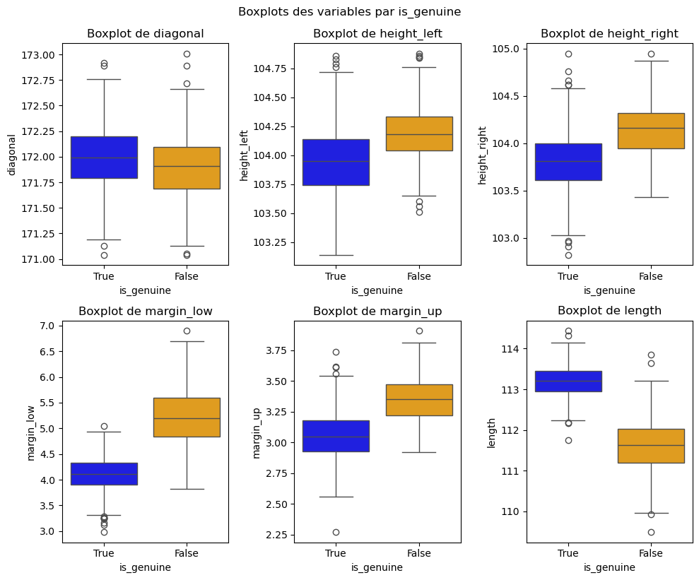
Analyse univariées
Variable clés
Margin low
Length
Faible impact
Diagonal

Slide 7
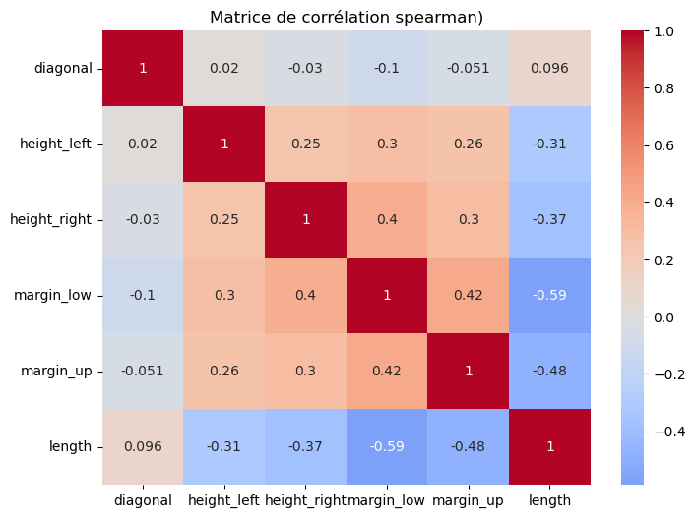
Analyse bivariées
Corrélation modérée
Margin low
Margin up
Length

Slide 8
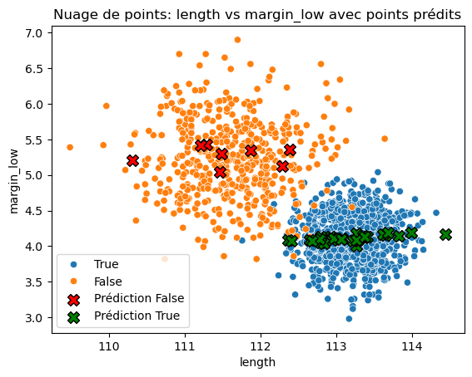
Gestion des valeurs manquantes
Margin Low
37 valeurs manquantes
Méthode
Régression linéaire
Vrai billet
Faux billet
RMSE : 0.105
MAPE : 6.46%
RMSE : 0.277
MAPE : 8.29%

Slide 9
Évaluation des différents modèles
1500 billets
Entrainement : 1200
Test : 300

Slide 10
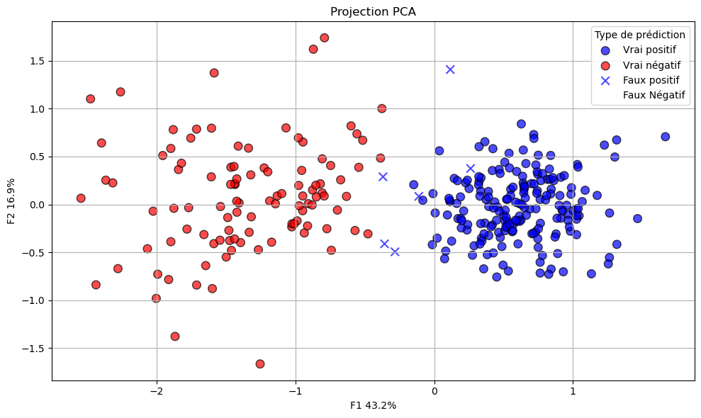
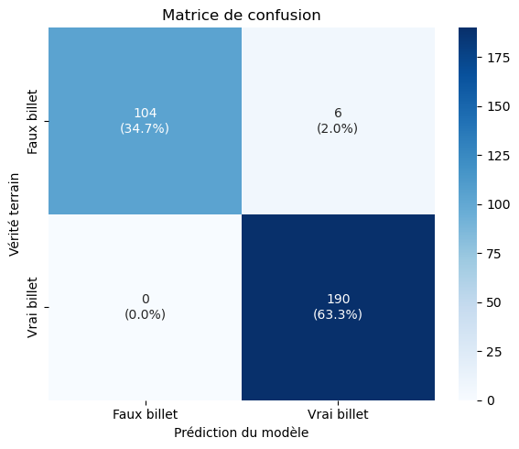
K-MEANS
Taux de réussite : 98%

Slide 11
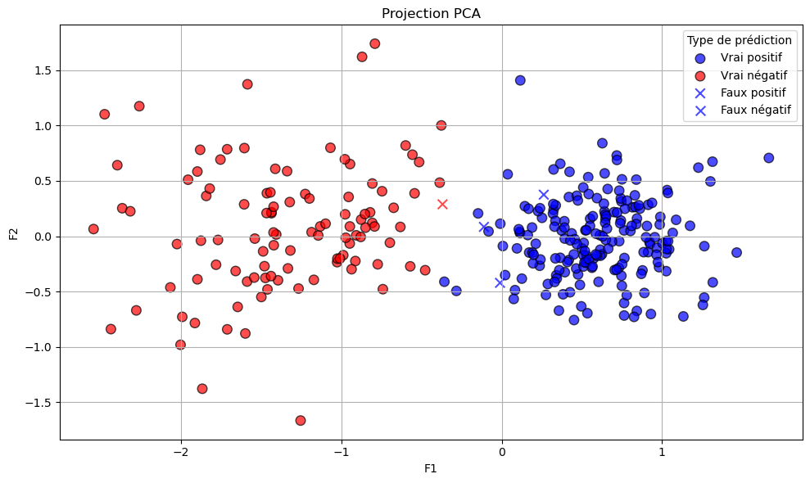
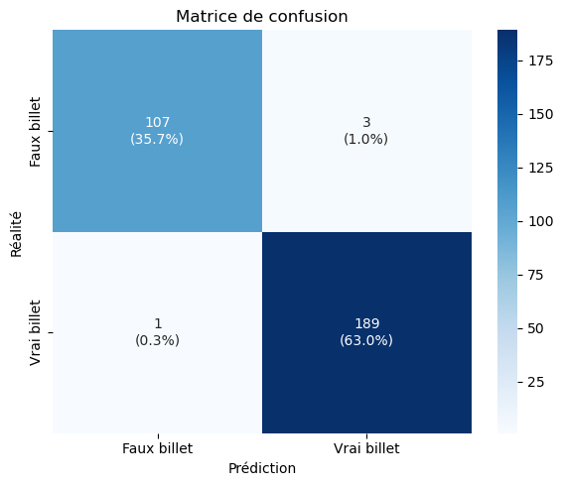
K Nearest Neighbors (KNN)
Taux de réussite : 98.7%

Slide 12
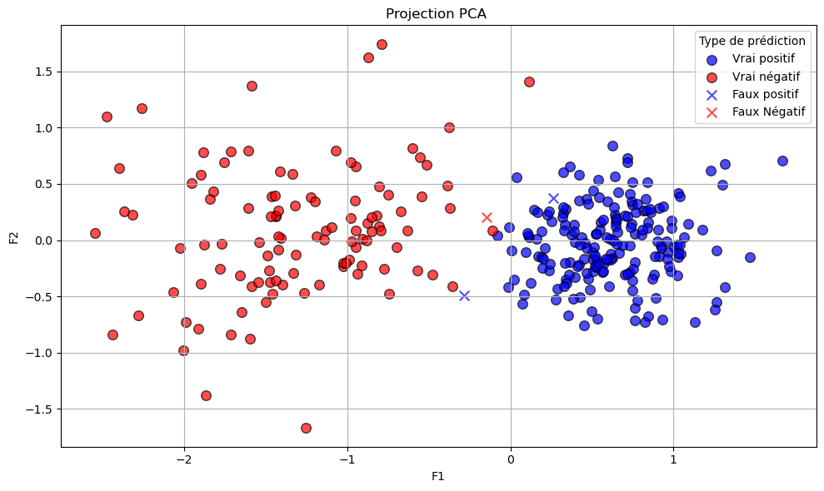
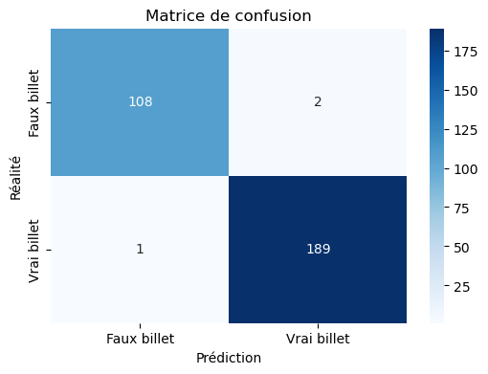
Régression logistique
Taux de réussite : 99%

Slide 13

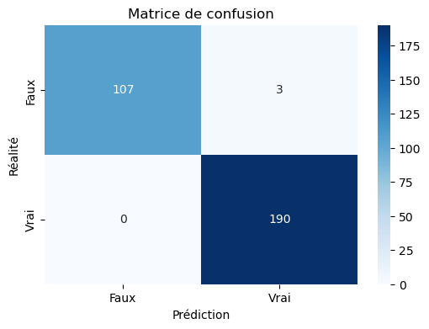
Random Forest
Taux de réussite : 99%

Slide 14
Comparaison des modèles
Algorithme | Taux de réussite | Avantages | Inconvénient
K-Means | 98% | Simple à implementer | Suppose des clusters sphérique
KNN | 98.7% | Simple à implementer | Sensible au bruit Lent en prédiction
Régression logistique | 99% | Rapide et efficace sur petits jeu de données. | Suppose une relation linéaire
Random Forest | 99% | Très efficaces pour des données géométriques | Peut nécessiter plus de mémoire

